Slide 1
2
로직 게임/NonoGram
김현유
박종원
최기락
황정인

Slide 2
I N D E X
01 로직 게임/Nonogram 설명
02 로직 게임 구현
03 팀원 역할

Slide 3
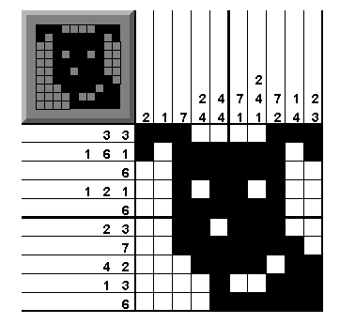


01
로직 게임/Nonogram 이란 무엇인가?

Slide 4
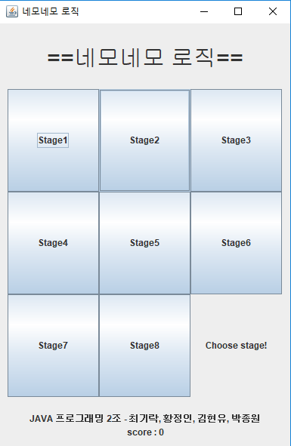
02
로직 게임/Nonogram 구현

Slide 5
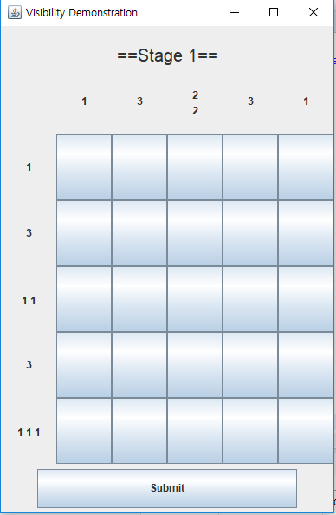
02
로직 게임/Nonogram 구현

Slide 6
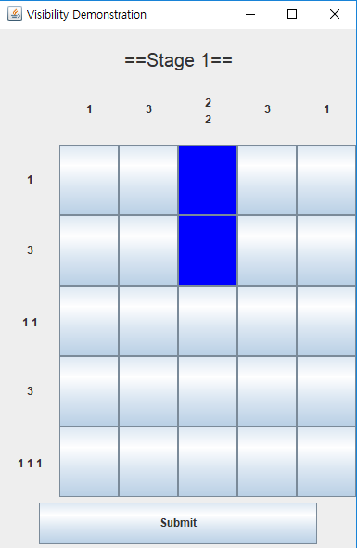
02
로직 게임/Nonogram 구현

Slide 7
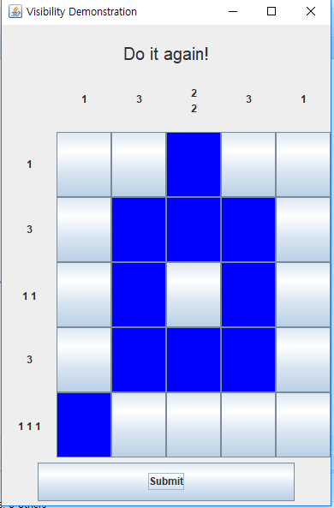
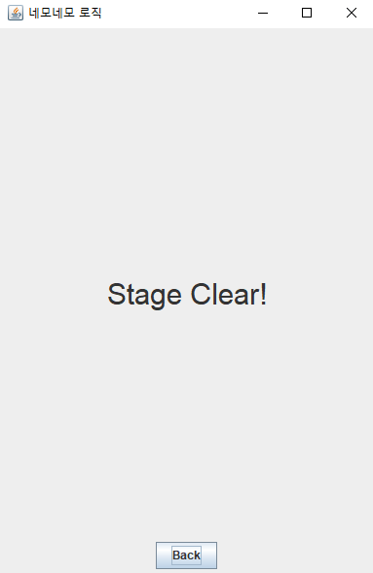
02
로직 게임/Nonogram 구현
OR

Slide 8
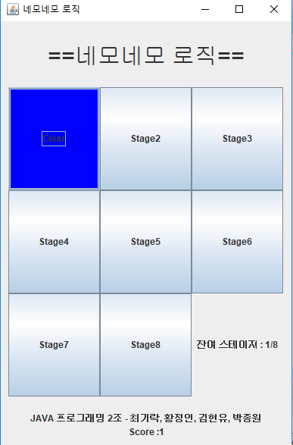
02
로직 게임/Nonogram 구현

Slide 9
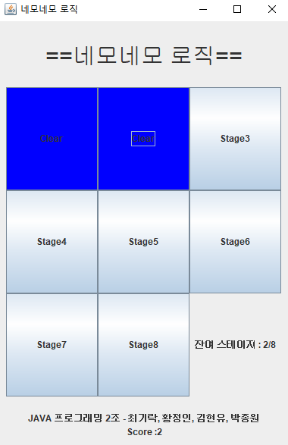
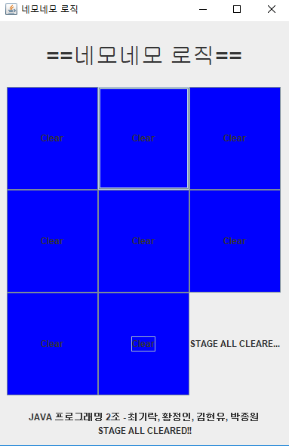
02
로직 게임/Nonogram 구현

Slide 10
03
팀원 역할
김현유 | 메뉴화면, 게임화면 레이아웃 작성, 맵 정보 구현, 보고서 작성 | 박종원 | 데모 동영상 제작, 정답 비교 함수 작성, 정답 시 클리어 처리 함수 작성
최기락 | 프레젠테이션 제작, 게임 결과 레이아웃 작성, 정답 비교 함수 작성 | 황정인 | 발표, 게임 결과 레이아웃 작성, 정답 비교 함수 작성

Slide 11
Q&A
TIME
Thank You for your attention

